Slide 1

COURSE DE HAIES NIVEAU 4
Programmes EPS, Compétences attendues dans les
APSA et socle commun de connaissances et de
Compétences
Activité Course de Haies
Auteurs : Aurélie FENRICH, Valériane GERMACK, Nicolas HUGUENY
Inspection Pédagogique Régionale - Groupe Ressources CP1

Slide 2

COURSE DE HAIES NIVEAU 4
Compétences
COMPETENCE ATTENDUE
Pour produire la meilleure performance, se préparer et réaliser une course longue de haies, en limitant la perte de vitesse liée au franchissement des obstacles
OBJECTIF
Perfectionner le franchissement sur les 2 jambes pour raser la haie et limiter la perte de temps liée au franchissement

Slide 3
COURSE DE HAIES NIVEAU 4
Menu interactif (cliquez sur les liens en gras)
Construction du cycle
Etapes d’apprentissage
Protocole Caractéristiques
Hypothèses et axes de travail
1. Diagnostiquer
Etape 1. Perfectionner le franchissement sur la bonne jambe et l’améliorer sur la mauvaise
2. S’entraîner pour progresser
Etape 2. Maintenir une vitesse élevée sur l’ensemble du parcours
3. Préparer l’épreuve
Etape 3. Réguler ses actions en fonction d’indicateurs proprioceptifs
4. Evaluer
Situations de soutien
Gammes Développement physique

Slide 4
COURSE DE HAIES NIVEAU 4
Diagnostiquer
Réaliser 2 courses de 150m composées chacune comme suit:
100mHaies avec 3 haies basses (60cm à 76 cm) + 50m plat
Donc 2x(100mH+50mplat)
Départ 1ère haie = 30m et intervalles = 20 m
Récup= 6’

Slide 5
COURSE DE HAIES NIVEAU 4
Caractéristiques des élèves
A besoin de se rééquilibrer à la réception de la haie lors du franchissement mauvaise jambe en fin de parcours
Franchissement pas encore rasant sur la mauvaise jambe
(Centre de gravité encore haut au dessus de la haie)
Début de Niveau 4
Accepte de prendre la mauvaise jambe
Variation du nombre d’appuis inter-obstacles sur les 3 derniers intervalles
Peu de différence de temps entre le 200mhaies et le 200m plat (si on débute par 200mH)

Slide 6
COURSE DE HAIES NIVEAU 4
Hypothèses et axes de travail 1/4
Constats de départ | Hypothèses explicatives | Axes de travail
Franchissement pas encore rasant sur la mauvaise jambe (Centre de gravité encore haut au dessus de la haie) | Impulsion trop proche de la haie car diminution visible de la vitesse de course | Etape 1: Perfectionner le franchissement sur la bonne jambe et améliorer le franchissement sur la mauvaise jambe -Orienter les poussées vers l’avant Maintenir un minimum de vitesse en résistant aux sensations de fatigue pour impulser plus loin de la haie
 | Jambe de retour revenant sous la hanche et non sur le côté | -Attaquer la haie dans l’axe sans couronner en 2 temps (genou fléchi puis extension) Reprendre le sol de manière active en griffant le sol

Slide 7
COURSE DE HAIES NIVEAU 4
Hypothèses et axes de travail 2/4
Constats de départ | Hypothèses explicatives | Axes de travail
A besoin de se rééquilibrer à la réception de la haie lors du franchissement mauvaise jambe en fin de course | Impulsion trop verticale car fatigue en fin de course du coup écrasement derrière la haie | Etape 1: Perfectionner le franchissement sur la bonne jambe et améliorer le franchissement sur la mauvaise jambe -Etre solide à la reprise d’appui au sol -Venir chercher le sol de façon active Maintenir un minimum de vitesse en résistant aux sensations de fatigue pour impulser plus loin de la haie -Orienter les poussées vers l’avant
 | Manque de lucidité face à la haie en fin de course | -Travail sous fond de fatigue Renforcer le travail de gainage Etre actif en allant chercher le sol

Slide 8
COURSE DE HAIES NIVEAU 4
Hypothèses et axes de travail 3/4
Constats de départ | Hypothèses explicatives | Axes de travail
Peu de différence de temps entre le 200mhaies et le 200m plat (si on débute par 200mH) | Difficulté à enchaîner des efforts très intenses | Etape 2:Maintenir une vitesse élevée sur l’ensemble du parcours -Développer le potentiel lactique Résister aux sensations de jambes lourdes pour résister à la fatigue en fin de course
 | Dégradation de l’attitude de course, de la foulée avec la fatigue | -Travailler sur la qualité de pieds, la foulée. -Améliorer son gainage

Slide 9
COURSE DE HAIES NIVEAU 4
Hypothèses et axes de travail 4/4
Constats de départ | Hypothèses explicatives | Axes de travail
Variation du nombre d’appuis inter-haies sur les derniers intervalles | Projet de course construit sur les 2/3 de la course, le dernier tiers est plus aléatoire car moins de lucidité | Etape 3: Réguler ses actions en fonction d’indicateurs proprioceptifs -Prendre des repères sur soi Prendre en compte son ressenti pour adapter sa foulée Se concentrer sur l’approche de la haie malgré les sensations de jambes lourdes
 | Dégradation de la vitesse de course au cours des parcours avec la fatigue
 | Manque de lucidité face à la haie en fin de course | -Travail sous fond de fatigue Renforcer le travail de gainage Etre actif en allant chercher le sol

Slide 10
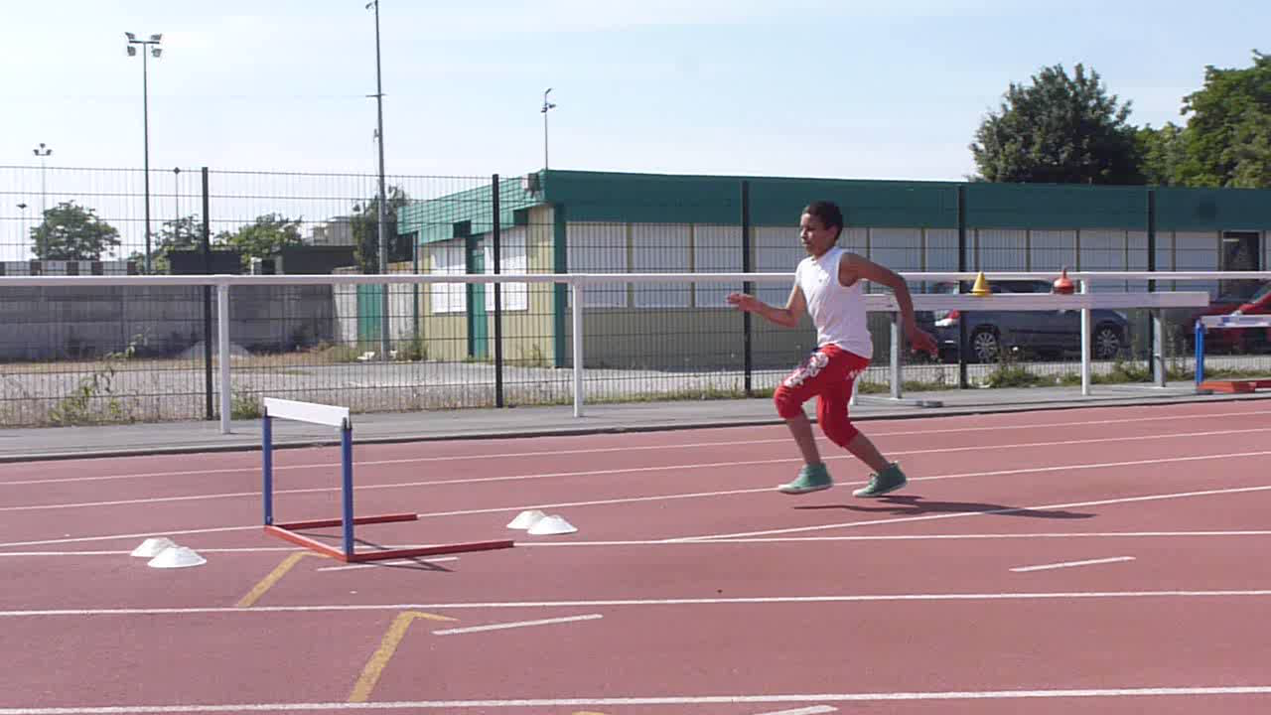
COURSE DE HAIES NIVEAU 4
S’entraîner pour progresser
Etape 1
Perfectionner le franchissement sur la bonne jambe et améliorer le franchissement sur la mauvaise jambe
Situation Clé
Situations de franchissement
L’élève doit apprendre à :
Sur les 2 jambes :
Augmenter le distance d’attaque
Orienter les poussées vers l’avant
Dissocier jambe d’attaque et d’esquive
Dissocier les 2 appuis de réception

Slide 11
COURSE DE HAIES NIVEAU 4
Situations de franchissement n°1
Objectif | Impulser vers l’avant et chercher à revenir vite au sol derrière la haie pour maintenir la vitesse.
Dispositif | Parcours de 60m avec 3 haies, hauteur de haie entre 65cm et 76cm, départ 1ère haie = 15m, Intervalles = 10m Adapter la hauteur de haie en fonction de la jambe utilisée (65cm pour mauvaise jambe) 1 latte antidérapante ou coupelle placée avant et après la haie à une distance équivalente à la hauteur de la haie
Consignes | - Courir vite en franchissant les haies - Pousser vers l’avant - Accepter d’impulser sur la jambe sollicitée
Intérêts | - Orienter l’impulsion vers l’avant - Avoir une intention de course de vitesse

Slide 12
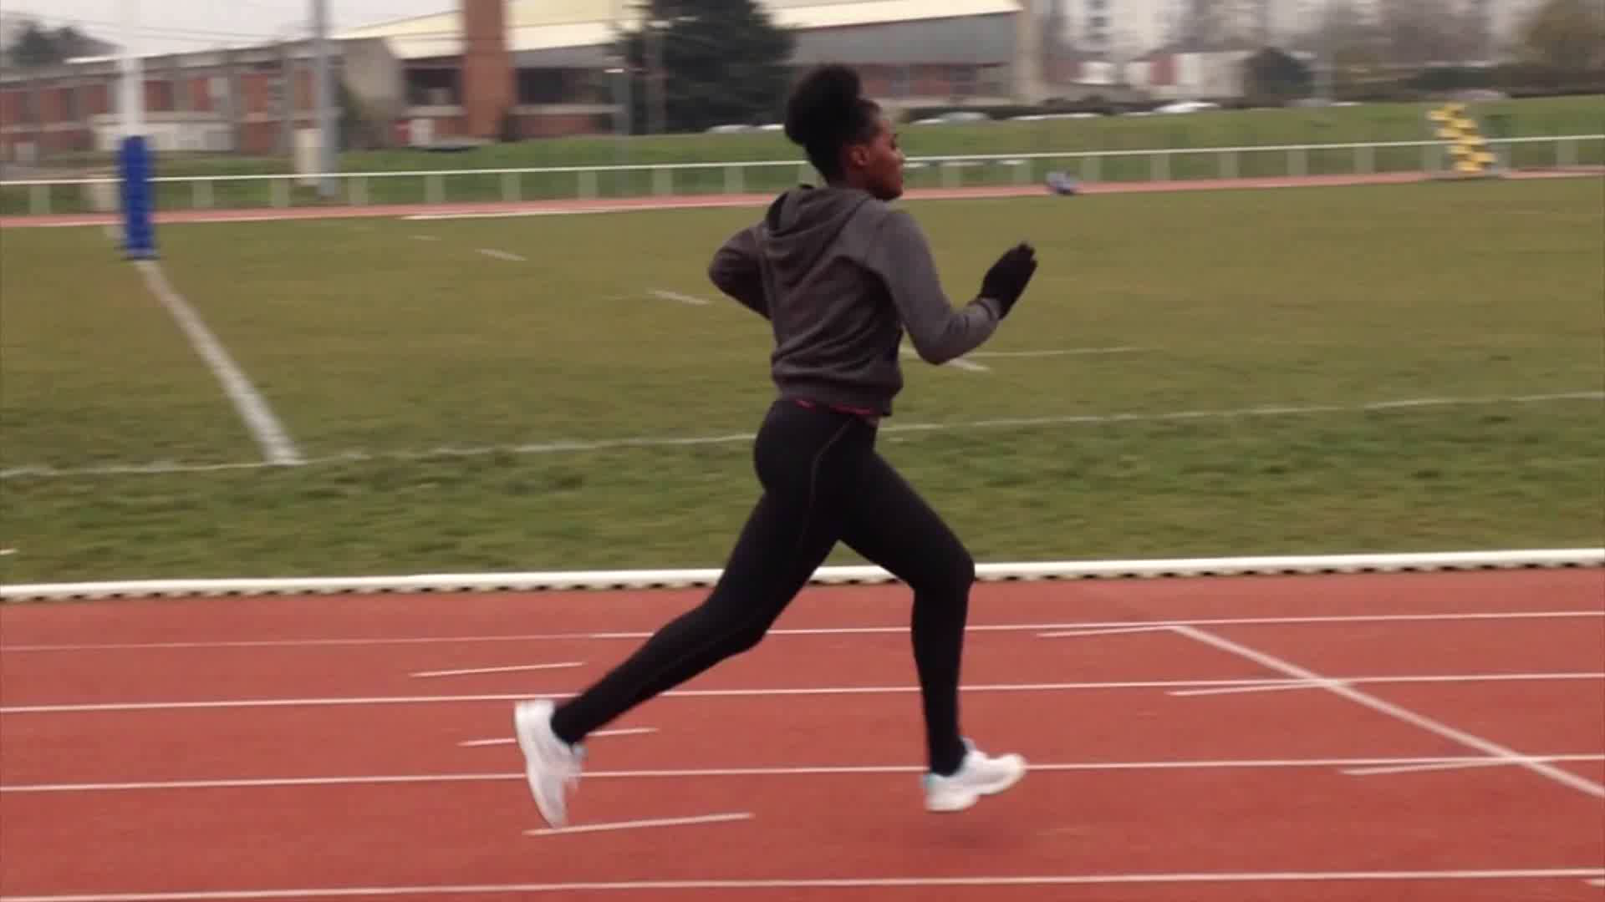
COURSE DE HAIES NIVEAU 4
S’entraîner pour progresser
Etape 1
S’engager vers l’avant
Situation Clé
«La haie penchée »
L’élève doit apprendre à :
➢ Impulser de loin et de manière complète
➢ Dissocier le trajet de la jambe d’attaque (dans l’axe et par le genou) et d’esquive (latéral en abduction)
➢ Etre agressif sur la haie (Avoir l’intention d’accélérer sur l’appui d’impulsion)

Slide 13
COURSE DE HAIES NIVEAU 4
Situation de franchissement
Objectif | Travailler et automatiser le franchissement avec une jambe de retour sur le côté, une rotation de la hanche avec un genou plus haut que le pied et une jambe d’attaque dans l’axe sollicitée en deux temps (genou fléchi puis extension)
Dispositif | Parcours de 70m avec 5 haies espacées de 10m, hauteur 65cm côté jambe d’attaque et hauteur 76cm côté jambe de retour (la latte est en biais).Départ 1ère haie = 15m Travail sur demi intervalle.
Consignes | - Impulser avant les battants horizontaux de la haie - Jambe de retour sur le côté (côté haut de la haie) 2 séries de 3x 70m (5haies)
Intérêts | Perfectionner le trajet moteur de la jambe de retour et de la jambe d’attaque sur les deux jambes.
Notes:
13

Slide 14
COURSE DE HAIES NIVEAU 4
S’entraîner pour progresser
Situation Clé
«2x(2x6 haies) »
L’élève doit apprendre à :
Identifier le nombre d’appuis inter-obstacle optimal
Conserver ce nombre d’appui entre chaque obstacle malgré la fatigue
Partir vite et conserver une vitesse gestuelle élevée sans varier la longueur de la foulée
Etape 2
Maintenir une vitesse élevée sur l’ensemble du parcours

Slide 15
COURSE DE HAIES NIVEAU 4
2x(2x6haies)
Objectif : | Maintenir une vitesse élevée sur l’ensemble du parcours. Conserver un nombre d’appuis constant entre chaque passage.
Dispositif : | 2 séries de 2x6 haies soit 2x(2x140mH) Les élèves sont par deux, un coureur / un observateur D 30m H 20m H 20m H 20m H 20m H 20m H 10m
Consignes : | Aller le plus vite possible sur le parcours Maintenir ses chronos sur les 4 passages Observateur : chronomètre chaque intervalle puis note les temps réalisés sur la fiche (chrono déclenché à la réception) quel est l’intervalle le plus rapide ? quel est l’intervalle le plus lent ? A quel moment dois-je relancer ?
Intérêts : | -Avoir des repères précis pour améliorer sa pratique. -Sensibiliser les élèves sur leur nombre d’appuis à identifier et conserver. -Travailler avec le chronomètre permet aux élèves de constater l'évolution de leur vitesse de course.
Notes:
15

Slide 16
COURSE DE HAIES NIVEAU 4
S’entraîner pour progresser
Situation Clé
« 2x(2X100m haies)»
L’élève doit apprendre à :
Prélever des informations proprioceptives et les associer à des indicateurs externes tels que le chronomètre et le nombre d’appuis inter-obstacles
Prendre des repères sur soi
Etre attentif à son ressenti
Etape 3
Réguler ses actions en fonction d’indicateurs proprioceptifs

Slide 17
COURSE DE HAIES NIVEAU 4
2x(2x100mHaies)
Objectif | Réaliser un projet de course en mettant en relation le nombre d’appuis, le chrono réalisé à chaque intervalle et son ressenti
Dispositif | Départ 1ère haie = 30m intervalles = 20m 2 séries de 2 x 100Haies récup: 1’ / récup série: 20’ Les élèves sont par 3: un coureur, un observateur et un chronométreur
Consignes | - Adopter l’allure travaillée sur les dernières séances dès les premières haies Ajuster le nombre d’appuis en fonction de la première course et de son ressenti le coureur a un foulard rouge à la cheville de la jambe d’impulsion pour faciliter le comptage L’observateur note le nombre de foulées réalisées sur les différents intervalles Le chronométreur prend le temps réalisé pour chaque intervalle (chrono déclenché en réception derrière la haie)
Intérêts | Cette situation doit permettre aux élèves de réguler leur projet de course.
Notes:
17

Slide 18
COURSE DE HAIES NIVEAU 4
Situations de soutien
Le Développement du potentiel physique
La vitesse
La puissance lactique
Situation Clé
Ex: 2X60m + 3X50m + 4X40
3 minutes de récupération entre les courses et 8’ entre les séries
Situation Clé
Ex: 180m-150m-100m-80m avec 10’-8’-6’ de récupération

Slide 19
COURSE DE HAIES NIVEAU 4
Situations de soutien
Les gammes
Ateliers de placement en course
Atelier de placement sur la haie
Travail de gammes
Travail de foulées sur lattes, sur plots (20cm)
Franchir des haies en marchant ou en sursaut sur des haies rapprochées (1 à 2 m d’intervalle) à intégrer dans des parcours d’échauffement

Slide 20
COURSE DE HAIES NIVEAU 4
Préparer l’épreuve
Objectifs :
Réguler son projet de course
Apprendre à observer un camarade
Dispositif :
départ 1ère haie =30m et intervalles de 20m
1 coureur / 1 observateur
Effectuer 2x(100mH avec 4 haies + 100m plat)
soit 2 courses de 200m avec une partie haies et une partie plat
Consignes :
- Courir vite dès le départ
- Réaliser le même nombre d'appuis entre chaque obstacle
-Ecouter les conseils de l’observateur et essayer de les mettre en œuvre.
Observateur :
-Compter le nombre de fois que touche le pied rouge (foulard rouge à la cheville du coureur) par terre entre chaque obstacle et regarder s’il y a un piétinement avant l'obstacle.
Intérêts :
Construire l'observation des élèves et les amener à réfléchir ensemble sur leur pratique en trouvant les éléments à améliorer.

Slide 21
COURSE DE HAIES NIVEAU 4
Evaluer
1 – Réaliser un 200mHaies puis après 20mn à 30mn de récupération, réaliser un 200m plat. Le start n’est pas obligatoire.
2 - 10pts sur la performance du 200mHaies
4pts sur la performance cumulée du 200mH et du 200m
2pts sur la régularité des foulées
4pts sur l’efficacité du franchissement
(voir le référentiel BAC, BO n°5 du 19/07/2012)

Slide 22
COURSE DE HAIES NIVEAU 4
Fin de niveau 4
Reste performant
sur 200m plat
après son 200mHaies
Franchissement plus
rasant sur mauvaise
jambe
Fin de niveau 4
Résiste mieux
à la fatigue
Connaît le nombre
d’appuis inter-obstacles
du début à la fin de la
course
Notes:
22

